Slide 1
系列教学3
买点技巧
6月18日 8:15
许 为
执业编号:A1120619060011
经传多赢资深投顾，具有10年以上的从业研究经验，对A股均有较专业的研究。擅长以技术面为主，以政策，消息为辅挖掘市场热点投资机会，独创主力操盘三步曲，机构跟盘以及准确把握个股启动节奏和上涨空间判断！投资风格偏理性，顺势而为！

Slide 2
0 1
大盘分析
0 2
板块分析
0 3
买卖细节

Slide 3
PART 01
大盘分析

Slide 4
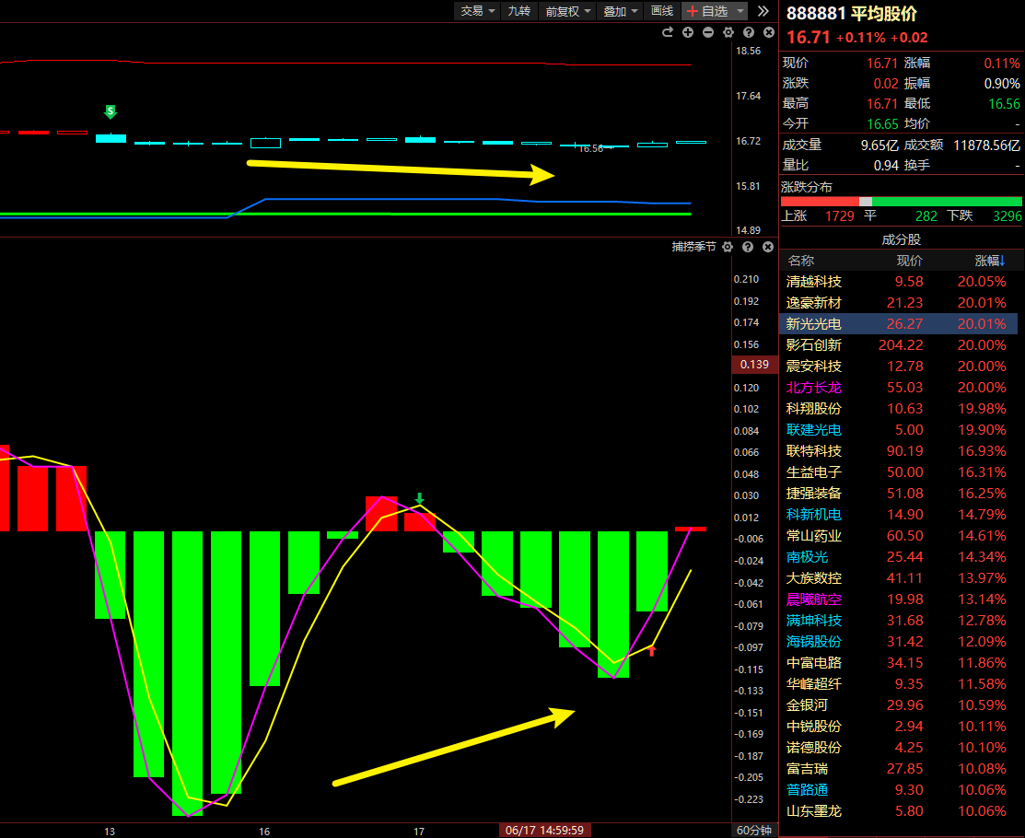
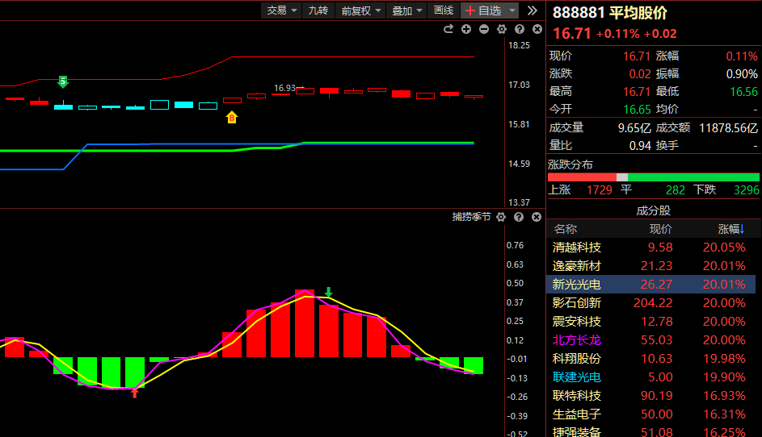
大盘分析显示：
1.捕捞季节四四法则+60分钟底背离构建日线金叉的节奏
2.大盘KDJ，如果J值0轴超跌，容易超跌反弹
3.目前以色列，伊朗的冲突，有黑天鹅的可能性，注意仓位不要重

Slide 5
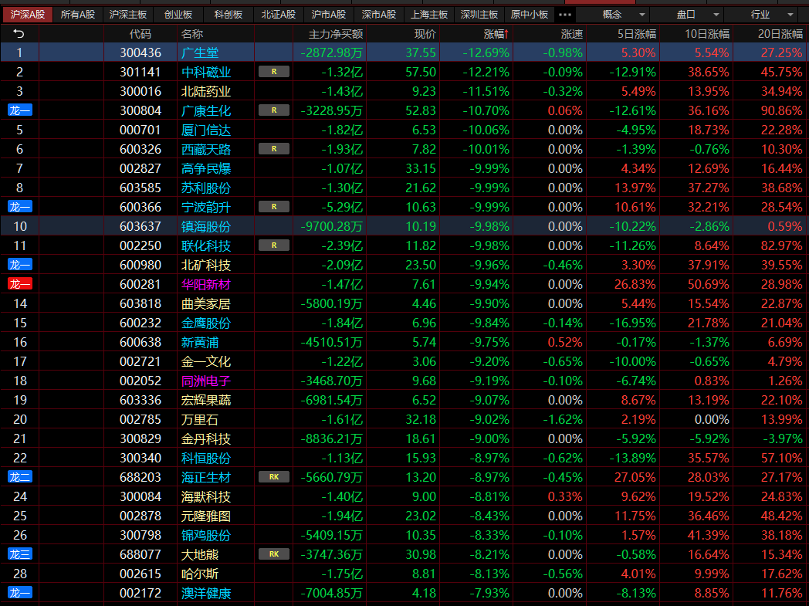
跌幅榜中，前期强势股（北陆药业，中科磁业，厦门信达，宁波韵升，联化科技，北矿科技）等退潮信号
高低切换，新旧交替，旧的退潮，新热点的诞生

Slide 6
PART 02
热点分析

Slide 7
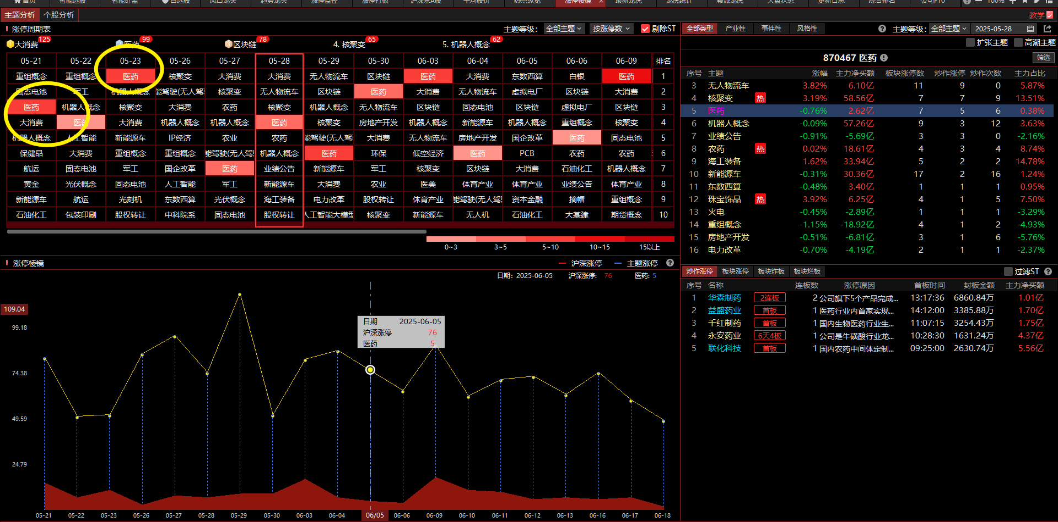
上榜代表：当日炒作
持续上榜代表：资金连续炒作
连续上榜到榜一代表：持续风口+最强资金
上榜一天：一日游
板块多，但是并不持续，所以要精而不要多
确定风口，做板块中的加速个股。

Slide 8
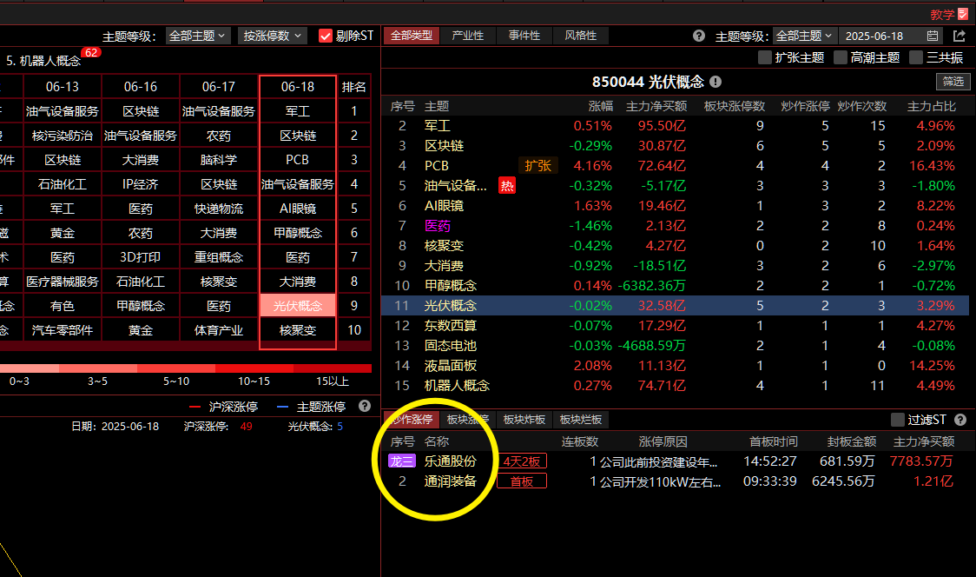
如果板块不持续，个股加速也容易失败，因为没有板块的加持，缺乏资金的持续推动
假如光伏不持续，那么今日光伏加速个股容易失败

Slide 9
PART 03
买卖细节

Slide 11
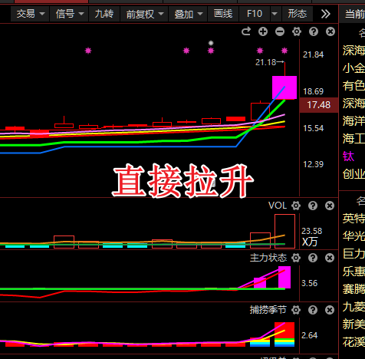
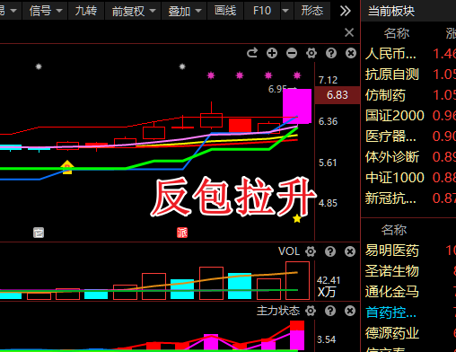
当智能交易线上穿熊线+控盘+主力爆量加速后，我们买点分成2种：
1.智能交易线上穿当日，配合控盘+爆量，是第一个买点，但是不要多买【加速当日一买】
2.智能交易线上穿后主力喜欢在回踩洗下，回踩3,4天到bbi然后再加一波【加速后回踩bbi二买】
3.回踩跌破bbi那就是走坏，止损

Slide 12
精选细节：
1.每日加速启动+自选股池
2.其中大阳线的有限为主（8,9个点以上的优选）
3.首次回踩小阴小阳最佳
4.回踩控盘度持续增加
5.bbi的低吸技巧

